Slide 1
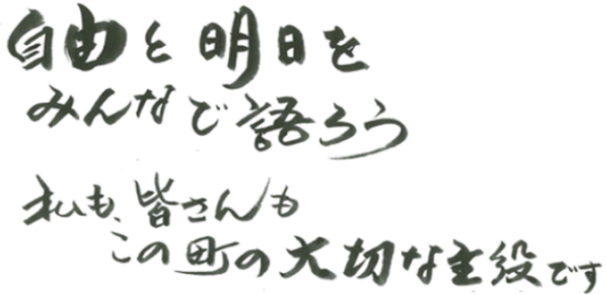
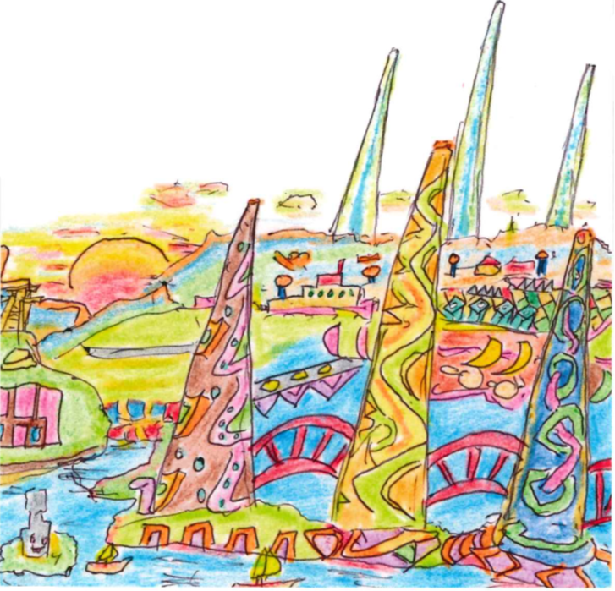
さいかいの会
～認知症の人同士で
お話ししませんか～
佐世保市では認知症の本人が集い、本人同士が主になって自らの体験や希望、必要としていることを話し合い、佐世保を住みやすい街にしていくために、本人ミーティングに参加してくださる方を募集します。
みなさんの声を聴かせてください。是非お会いしましょう！！
・開催日時：奇数月第３木曜日13：30～15：00
～裏面に日程表があります～
・対象となる方：認知症の診断を受けた方
・お申込み：長寿社会課までお電話ください
0956-24-1111 内線5324・5326・5327（認知症担当）
当事者からのメッセージ・絵
～福田人志さん～

Slide 2
令和７年度の日程
～奇数月 第３木曜日開催～
・時間 １３：３０～１５：００
・場所 佐世保市福祉活動プラザ
※日程や場所は変更になる可能性があります。
事前に長寿社会課までお電話ください。
5/15
7/17
9/18
2026年
11/20
1/15
3/19
当事者からのメッセージ・絵
～福田人志さん～

